Slide 1
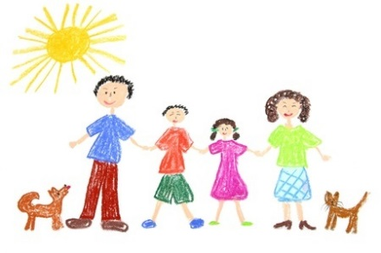
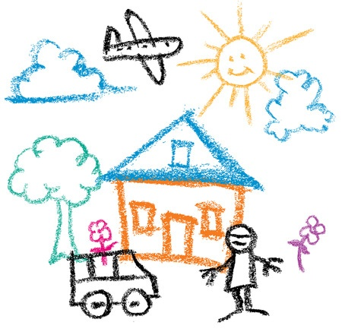
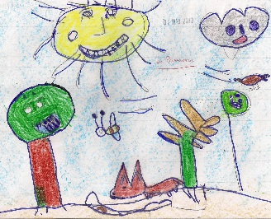
LOS OJOS DE LOS NIÑOS

Slide 2
Hola, soy Johan y les voy a contar mi historia…
Quiero decirles como era mi vida en un entorno de violencia, donde no me podía relacionar con mis compañeros y no me iba bien en el colegio. Como mejoró en mi vida personal y estudiantil, gracias a Mindfulness de RESPIRA y porque todos debemos ayudar para que mas niños como yo, puedan tener este cambio en sus vidas.

Slide 3
Estuve investigando sobre mi entorno y encontré esto:
Mis compatriotas prefieren ayudar directamente a las personas necesitadas que donando o hacer voluntariado¹.
Muchas familias gastan el dinero que les queda disponible después de comprar lo necesario para vivir en recreación, descanso y otras cosas, por eso toca esforzarnos para que la donación sea algo divertido².
Con el tiempo a los colombianos y colombianitos les baja el interés por las problemáticas del país y se les olvida que los problemas se mantienen³.
Mis profesores tienen problemas que les afecta su calidad de vida y finalmente su relación con nosotros en la escuela⁴.
Me di cuenta que no solo yo sufría de violencia e intolerancia, desde hace mucho tiempo nuestro país figura entre los más violentos del mundo y que en este entorno mis paisanos no se soportan y se terminan agrediendo muy feo⁵.
Y me di cuenta que hay un problema que necesita ser solucionado:
Las personas no tiene paz interior por las situaciones que han vivido y me gustaría que conocieran y usaran el Mindfulness para llegar a esa paz interior.

Slide 4
Me puse a pensar y me di cuenta que:
Desde pequeños hemos vivido en un ambiente violento que trasciende hasta cuando estamos grandes y nunca nos damos cuenta de la importancia de paz interior
Entonces se me ocurrió esta gran idea:
Les voy a mostrar a los colombianos y colombianitos lo que siento y veo para que se acuerden de mi y ayuden a más niños como yo

Slide 5
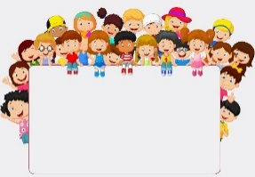
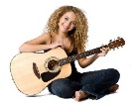
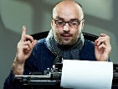
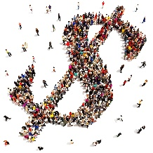
Posicionar mi Mindfulness como algo importante para ayudar a los Colombianos y Colombianitos a mejorar su vida al igual que entiendan porque es importante para niños como yo este proyecto.
Con la que voy a
Con la ayuda de:
Cada uno de mis amigos del programa RESPIRA dibujará un símbolo y nuestros amigos de RESPIRA escogerán el ganador para que represente nuestra causa.
Nuestros canales de comunicación digitales que serán de bajo costo para crear y de medios de comunicación que nos apoyen mostrando los momentos claves de la causa, como su lanzamiento. Nos apoyaremos principalmente en radio por su bajo costo y alcance, print por la afinidad con el target y digital por su agilidad y capacidad de socialización
Personas influyentes y lideres de opinión recibirán nuestra invitación para que nos apoyen de manera gratuita, difundan y abanderen nuestra causa en todos los medios que tengan.
Otros medios de comunicación que de manera gratuita nos amplifiquen y mas personas conozcan nuestra causa.
Las donaciones que realicen las personas que nos vieron y entendieron la importancia de este programa en sus vidas y en las demás niños de Colombia. Las donaciones las pueden realizar en nuestra pagina de Crowfunding, cuenta bancaria y en la gira de nuestra galería. La transparencia y confianza la ganaremos generando un boletín mensual de la cantidad recolectada, ejecuciones realizadas y testimoniales de los niños ayudados.
Empresas y empresarios que construiremos una amistad solida que nos permitan realizar las acciones necesarias de recaudo de donaciones y elementos publicitarios.

Slide 6
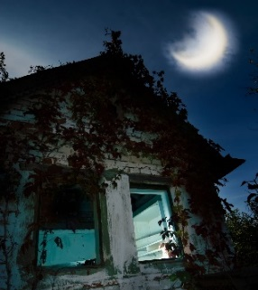
Y así lo voy a lograr:
La casa de la esperanza.
La tranquila Galería.
Las casas de terror me dan miedo y me acuerdan al sentimiento con el que crecí y estudié, por eso me parecen el sitio ideal para empezar. En alianza con nuestros amigos de las empresas transformaremos una casa embrujada a casa de la esperanza donde cada cuarto simbolice un momento de terror en mi vida y como estos comportamientos afectaron mi educación. En los últimos cuartos les mostraremos a la gente el desarrollo y beneficios que tuve gracias al Mindfulness y como les puede beneficiar a ellos y a los demás niños de Colombia.
Los primeros en asistir al evento serán mis amigos famosos y periodistas, a los que les haremos un video y compartiremos en nuestras redes sociales para que los colombianos y colombianitos lo puedan ver y apoyarnos. La Casa de la esperanza se mantendrá abierta un tiempo para que todos puedan vivir la experiencia y donar. Esto seria el punto de partida de mi “Galería mágica.”
Después del lanzamiento de la “Casa de la esperanza”, nuestra galería empezara a recorrer el país. Esta galería estará compuesta de los dibujos hechos por mis amiguitos, donde mostramos el sentimiento que tenían antes de utilizar el Mindfulness y como nos sentimos ahora. Nuestros famosos nos acompañaran cuando estemos dibujando y realizaran una trasmisión en Periscope y Facebook Live. La galería se mostrara en sitios públicos de alto tráfico y en nuestra pagina de Facebook. Durante todo el recorrido subastaremos nuestros cuadros para incrementar nuestros fondos.

Slide 7
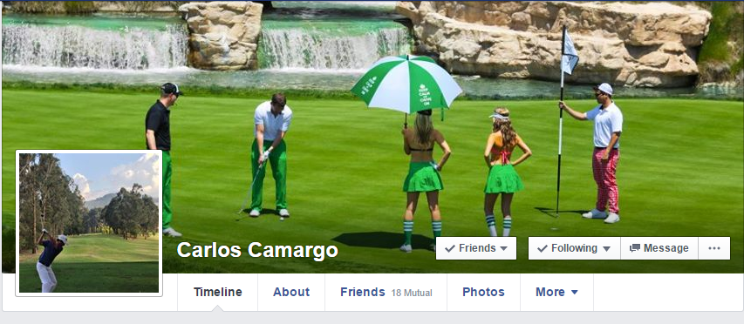
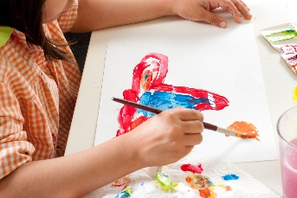
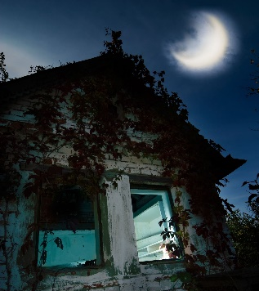
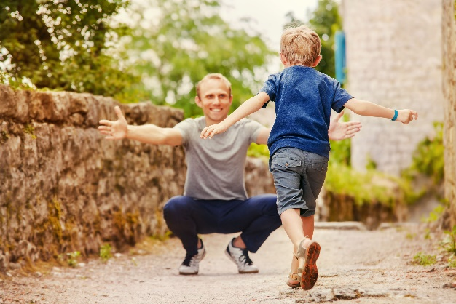
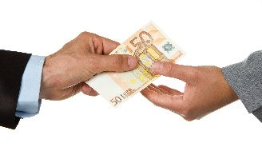
Famosos hablando
Famosos hablando
Free Press Periodistas
Famosos hablando
Famosos hablando

Slide 8
A través de estas fases espero llegar a mi propósito
Gira nacional
Lanzamiento de la galería empezando en el salón de la esperanza
Creación de dibujos
Aliados cambian perfil
Expectativa de símbolo
Definición del símbolo
Junio 2016
Diciembre 2016

Slide 9
Mi resumen de ideas.
Insights:
Desde pequeños hemos vivido en un ambiente violento que trasciende hasta cuando estamos grandes y nunca nos damos cuenta de la importancia de paz interior
Solución:
Crearemos, en conjunto con nuestros patrocinadores, eventos donde los asistentes vivirán los sentimientos y transformaciones de los niños y profesores gracias al Mindfulness. Estos eventos viajaran por Colombia para crear una sensibilización a nivel nacional y llegar a la meta de donaciones. Nuestros famosos serán el eje principal de amplificación.
Problemática
Las personas no tienen paz interior por las situaciones que han vivido.
Big Idea:
Les voy a mostrar a los colombianos y colombianitos lo que siento y veo para que se acuerden de mi y ayuden a más niños como yo
Por Johan Robles

